Slide 1
DIY可调电压锂电池充电器
17v开关电源
DC供电
电压、电流表
5V稳定输出
可调恒流充电板
+
供电
3-15V稳定输出
-
电压调节
电流调节
4.2v刻度
2A刻度

Slide 2
DIY可调稳压电源
17v开关电源
5V稳定输出
可调恒压电板
+
供电
电压表
3-15V稳定输出
-
电压调节
电压表开关
电压源切换
4.2v刻度

Slide 3
电子时钟
光敏调节模块
1、根据光线亮度自动调节显示的亮度. 显示控制.
2、默认显示当前时间，1分钟内，15秒显示日期，25稍显示温度，35秒显示湿度，显示时长为3秒，整点报时.
3、F按键切换时间/日历/完成调节，1，2，3对应相应的位调节，只能增加调节.支持长按连续调节.
220->5v电源 模块
显示模块
8
8
-
8
8
-
8
8
74HC573
51单片机
温度传 感器
湿度传 感器
蜂鸣
日历模块
按键模块
F
1
2
3

Slide 4
定时喷香机
1、一天喷时间设置为：7点，13点，19点
2、T按键用于每天12点较准时间，触发即设定当前时间为12点. R用于恢复喷散计数为0。每次换瓶可重置. S 关闭当程序运行.
3、L1显示当前状态，常亮表示喷香液体不足.
L1闪一次，表示时间较准完成。 L1闪二次，表示计数恢复完成。 L1闪三次，表示关闭定时。
3v电池 模块
喷香机驱动模块
电机
触动开关
51单片机
时钟模块
喷散计数模块
显示模块
按键模块
L1
三脚灯
S
T
时间较准
R
计数恢复

Slide 5
定时喷香机
1、一天喷时间设置为：7点，13点，19点
2、T按键用于每天12点较准时间，触发即设定当前时间为12点. R用于恢复喷散计数为0。每次换瓶可重置. S 关闭当程序运行.
3、L1显示当前状态，常亮表示喷香液体不足.
L1闪一次，表示时间较准完成。 L1闪二次，表示计数恢复完成。 L1闪三次，表示关闭定时。
3v电池 模块
计时器模块
主程模块
时钟模块
时
分
秒
按键模块
按键1 强制开喷- p32
1、短按1次
2、长按
按键2 设置- p33
显示模块
状态灯-红 p31
1、红闪一次
2、红闪二次
3、红闪三次
4、绿运行指示灯(5秒一次)
指示灯-绿 p30
电机控制模块
1、打开p34, 10秒钟后关闭
2、打开p35,5us秒关闭(模拟按键操作)

Slide 6
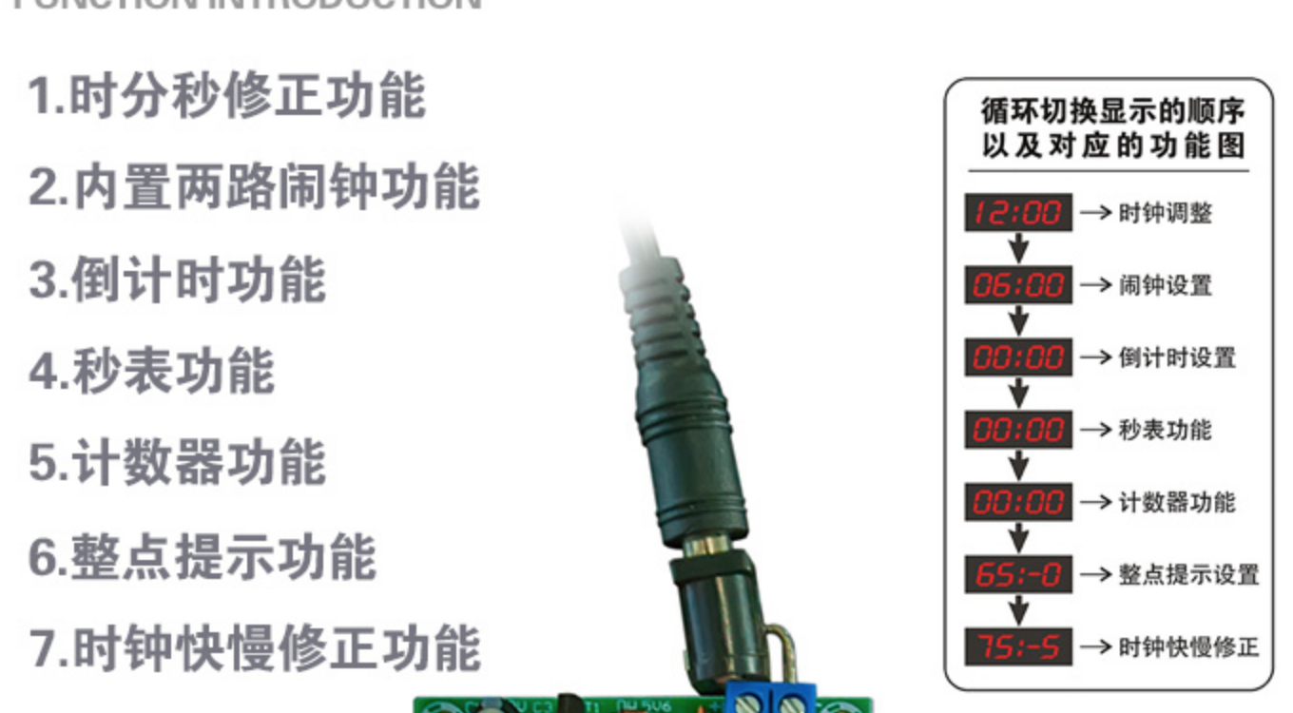
、显示部分主要器件为三个2位共阳红色数码管，驱动采用 PNP 型8550三极管驱动，各端口配有限流电阻。
3、冒号部分采用4个3mm的红色发光二极管。
4、按键 S1～S3 占用 P3.2、P3.3、P3.4 口，
S1：功能选择键，按一下调节小时，按两下调节分钟，按三下调节闹钟小时，按四下调节闹钟分钟，按五下时钟开始工作
S2：数值加一按键（调节时间时相应光标闪烁）
S3：数值减一按键（调节时间时相应光标闪烁）
初始化钟表时间为12:00:00

Slide 7
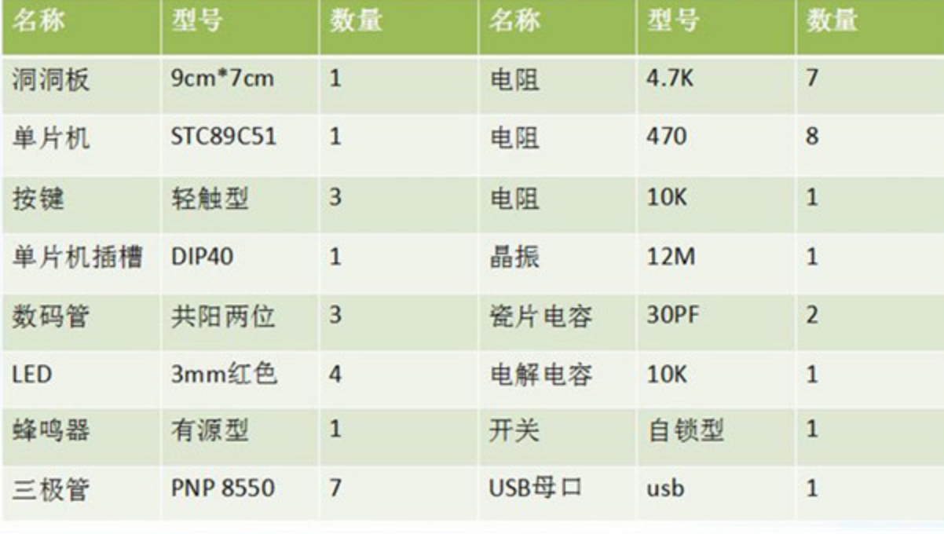
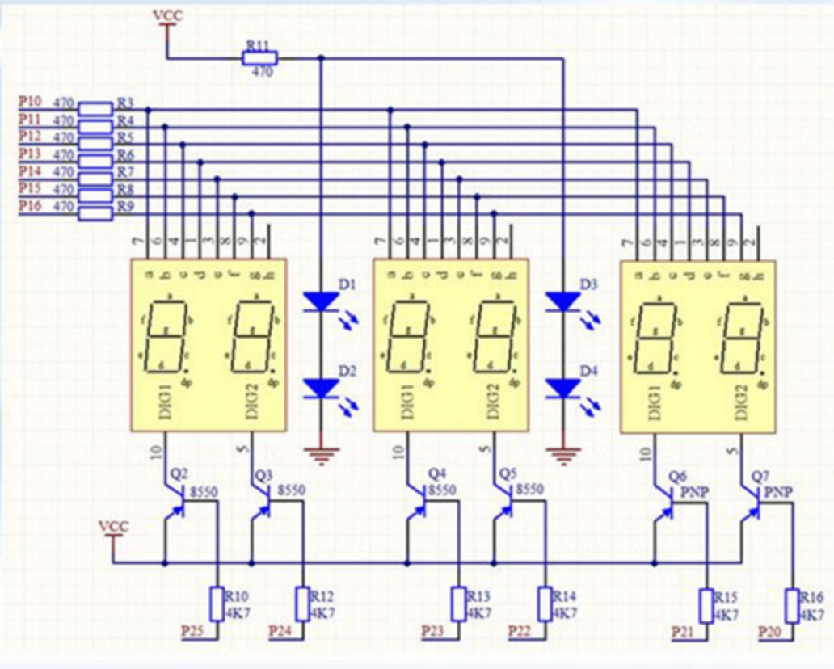
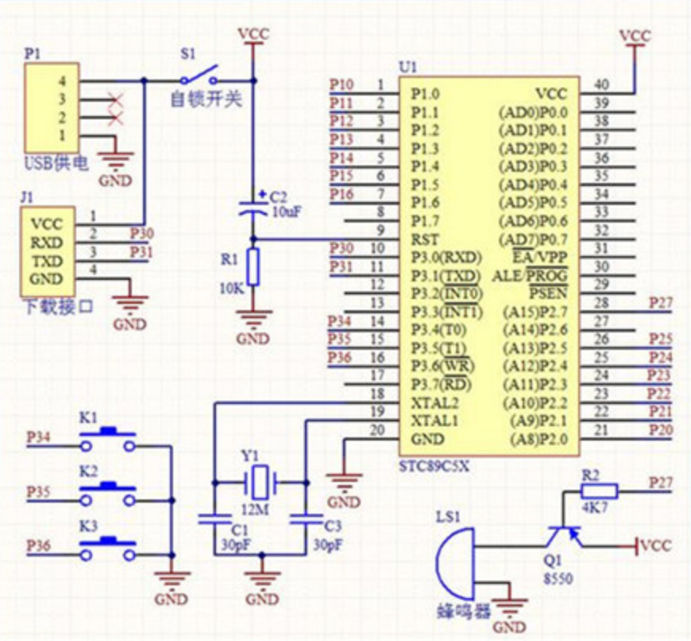

Slide 8
220->5v电源 模块
光敏调节模块
鱼乐宝
1)、按键1控制夜光灯的开关.（初使为开启）
2)、按键2控制主灯光照明.（初使关闭）
3)、杀菌灯为定时任务，每天3点和下午3点开启20分钟.
4)、植物灯为定时任务，每天晚上3点开启1个小时。
5)、按键3控制冲氧机开机.（初使为关闭）
6)、冲氧机为定时任务，每天1、6、11、16、21开启.
7)、按钮4控制显示\隐藏显示模块。
8)、时-按键进行小时的减操作设定
9)、分-按键进行分钟的减操作设定
显示模块
工作指示灯
8
8
:
8
8
74H138
51单片机
日历模块
数码管驱动
时间调节模块
驱动
输入IO
输出IO
按键模块
p0
p1
p2
p3
p4
p5
输入IO
6温度传 感器
1控夜光灯
2控主照明模块
3控杀菌灯
4控植物灯
5控冲氧机
时
分
1
2
3
4

Slide 9
紫外消毒灯
低压
指示灯
烧录串口
stc15f104单片机
工作指示灯
TX
p0
RX
p1
紫外灯
1.pwm控制亮度调节，基础值参考led浮值电压
2.低电压警告？
亮度+
消毒
重置

